Slide 1
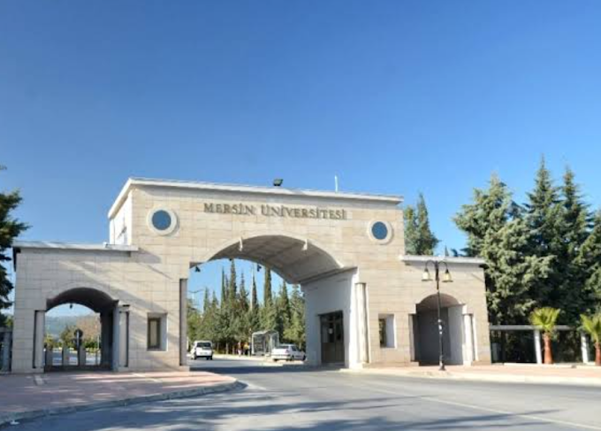

SOSYAL BİLİMLER MESLEK YÜKSEKOKULU

Slide 2

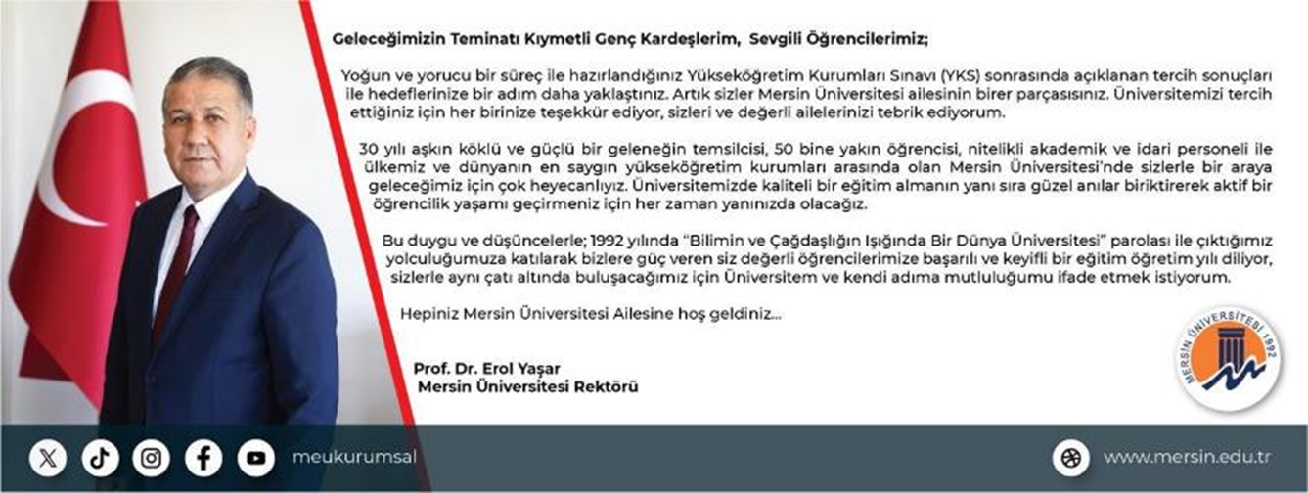

Slide 3

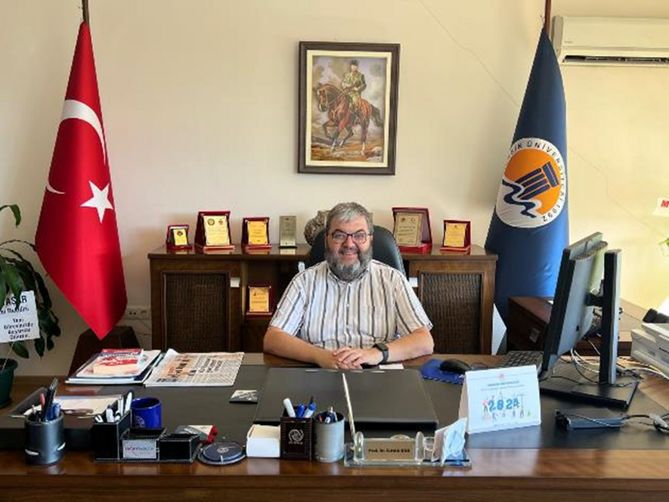

Slide 4

  1992 yılında faaliyete geçen Mersin Üniversitesi, ön lisans, lisans, yüksek lisans ve doktora düzeyinde öğrenci yetiştiren bir devlet üniversitesidir.
  Mersin Üniversitesi'nde 20 fakülte, 7 yüksekokul, 11 meslek yüksekokulu, 1 Konservatuvar, 5 enstitü ve 40 araştırma merkezi bulunmaktadır.

Slide 5
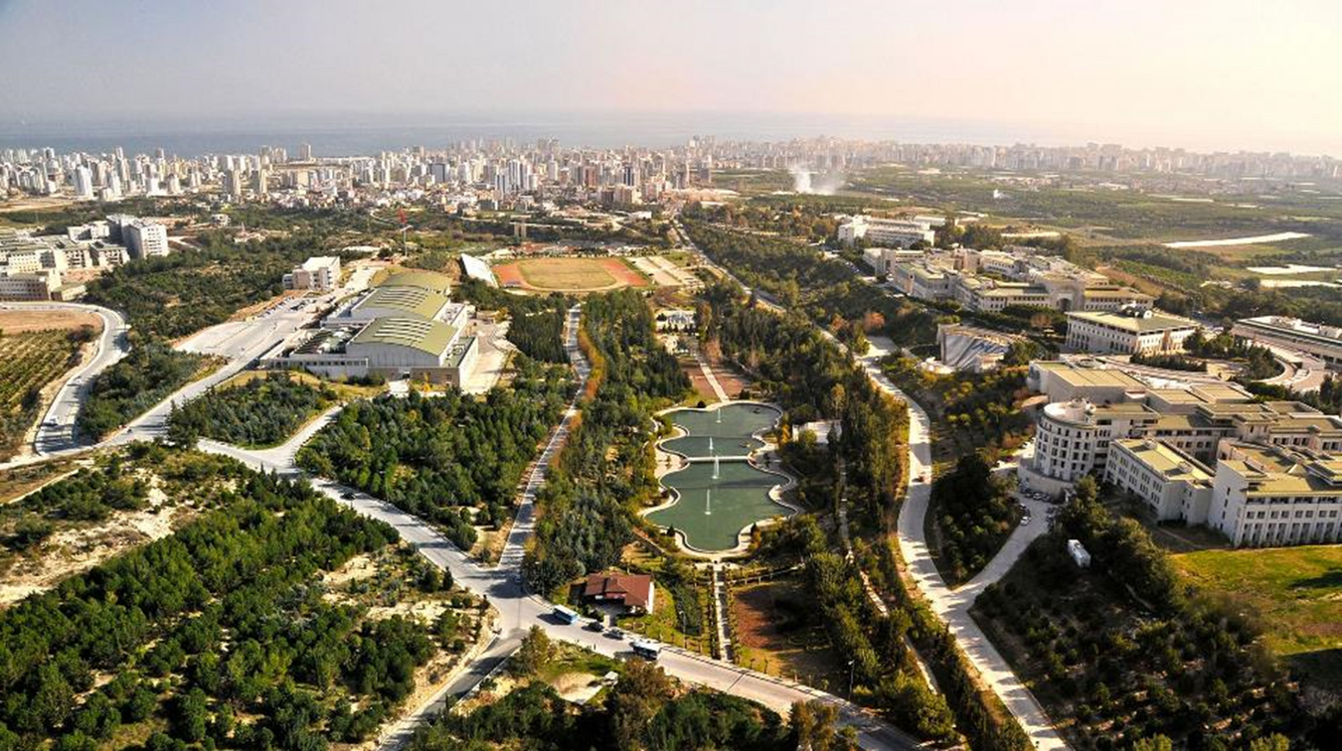

Slide 6
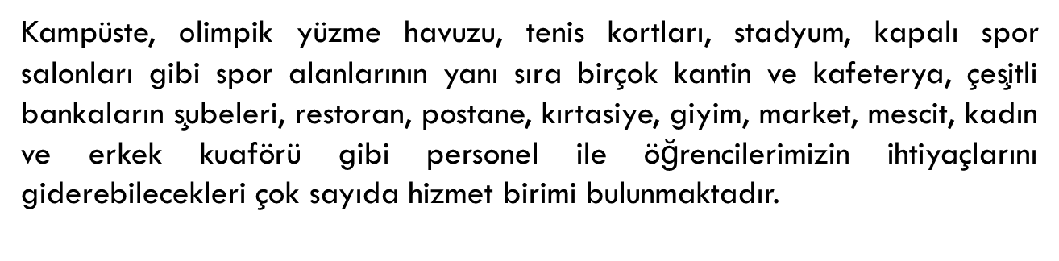

Slide 7
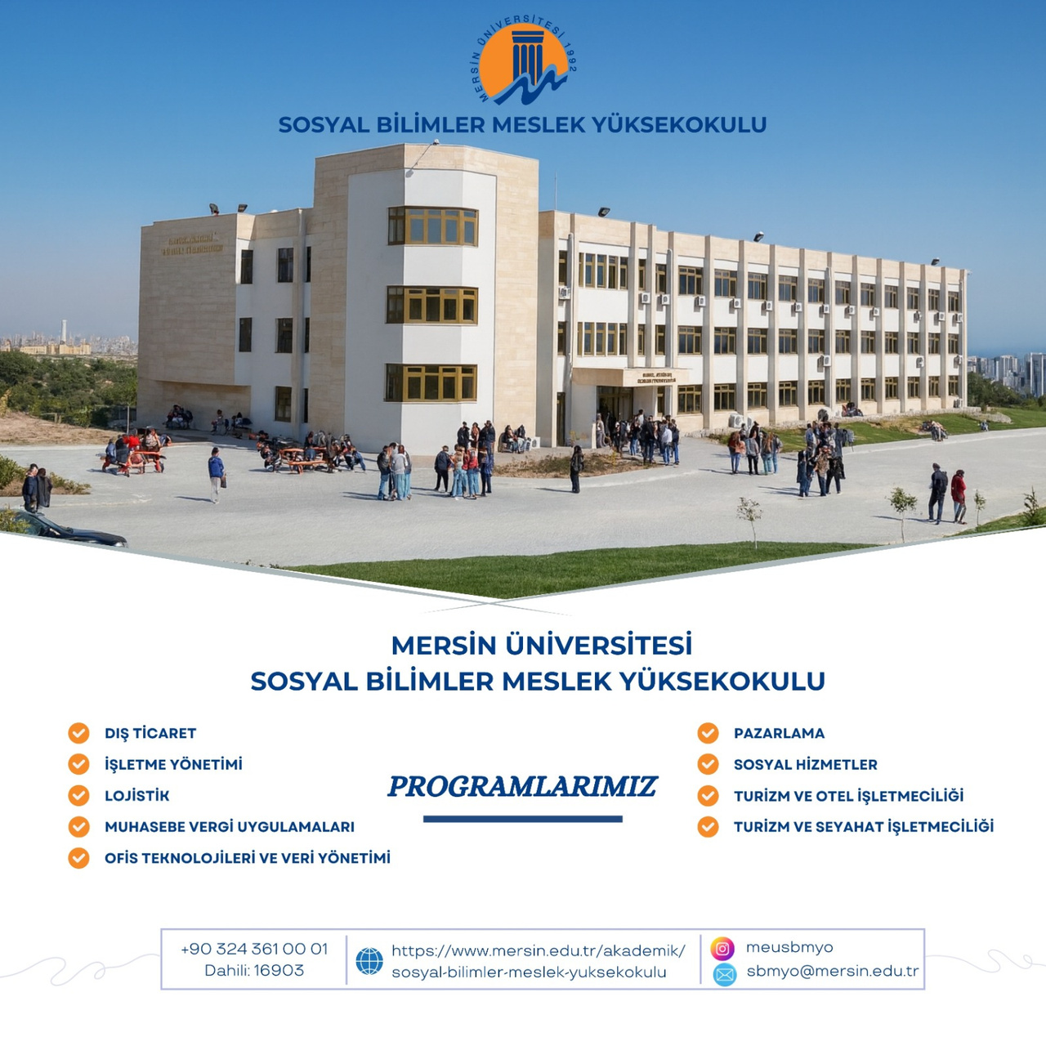

Slide 8
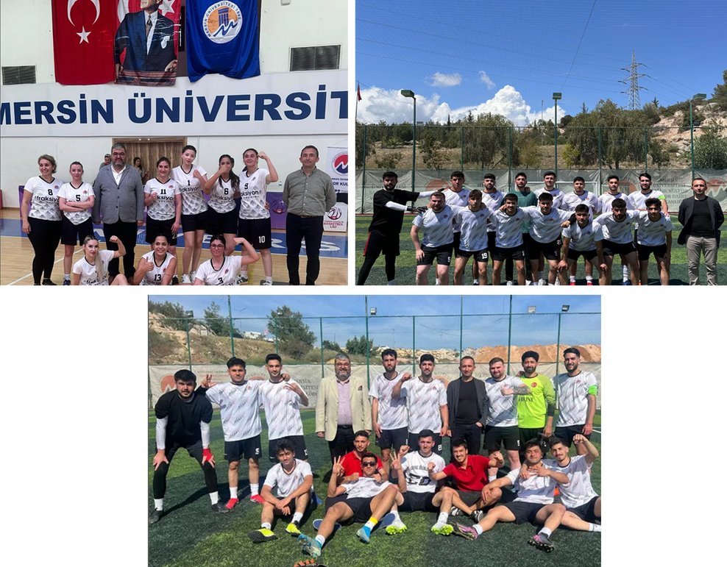
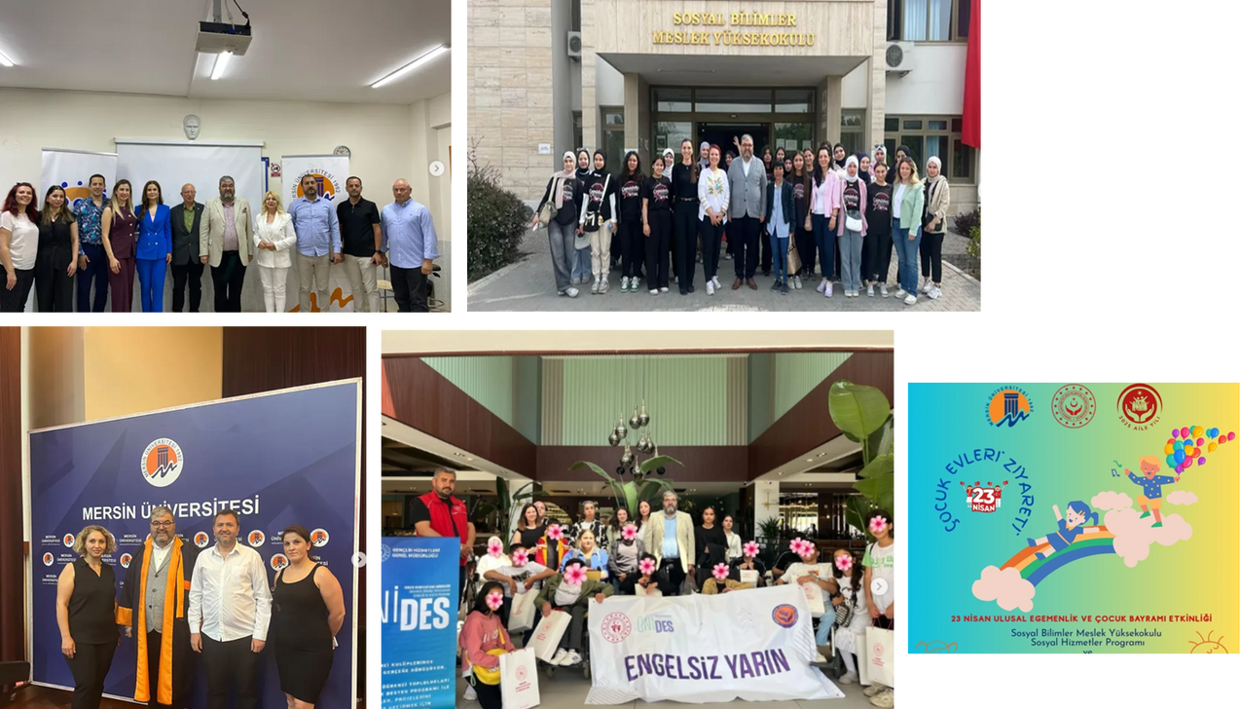
2025 YILINDA SBMYO’DA NELER YAPTIK

Slide 9




8 EKİM 2025
SOSYAL BİLİMLER MESLEK YÜKSEKOKULU
İŞLETME PROGRAMI
. Dr. Öğr. Üyesi Necdet SEZAL
Öğr. Gör. Dr. Alaiddin KOŞAR
Öğr. Gör. Dr. Adil İBİN

Slide 10




PROGRAM HAKKINDA
AMAÇ
SÜRE
İşletme Yönetimi alanında profesyonel bireyler yetiştirmek
2 Yıl (4 Yarıyıl)
KİMLER
BAŞVURABİLİR
EĞİTİM DİLİ
Türkçe
Tüm lise mezunlar (TYT Puanı ile)

Slide 11
YERLEŞME PUANLARI VE YÜZDELIK DILIMLER
2024 2023 2022 | 69 69 65 | 69 69 67 | 281.9 272,4 269,8 | 1.134.170 1.165.137 843.592

Slide 12



İş dünyasında geçerli bilgi ve beceriler kazandırır
NEDEN BU BÖLÜMÜ SEÇMELISINIZ?
• Geniş kariyer fırsatları: yönetim, pazarlama, muhasebe.
• Mezuniyet sonrası kamu ve özel sektörde iş olanakları.

Slide 13
NEDEN BU BÖLÜMÜ SEÇMELISINIZ?
💼 Kariyer Fırsatları Geniş
🌍 İş İngilizcesi
Kamu ve özel sektörde iş imkanı
Küresel dünyada daha fazla iş fırsatı
🎓 DGS ile Geçiş İmkanı
İşletme, Halkla İlişkiler, İktisat vb.

Slide 14


DERS IÇERIKLERI
📌 Yönetim ve Organizasyon → İşletmelerin yapısı, planlama, karar verme, liderlik ve ekip yönetimi
📌 Pazarlama İlkeleri → Müşteri ihtiyaçlarını anlama, ürün-hizmet geliştirme, satış stratejileri
📌 Muhasebe ve Finans Bilgisi → Gelir-gider takibi, bütçe planlama, temel muhasebe uygulamaları
📌 Girişimcilik → İş fikri geliştirme, iş planı hazırlama, küçük işletme yönetimi
📌 İnsan Kaynakları Yönetimi → Personel seçimi, motivasyon, performans değerlendirme
📌 Dijital İşletmecilik → Dijital pazarlama, e-ticaret, teknolojiyle yönetim
📌 İş Hukuku ve Etik → Çalışma hayatında haklar, yasal sorumluluklar, etik ilkeler
📌 İş İngilizcesi → İş hayatında kullanılan İngilizce terimler ve yazışmalar

Slide 15
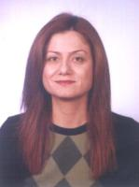
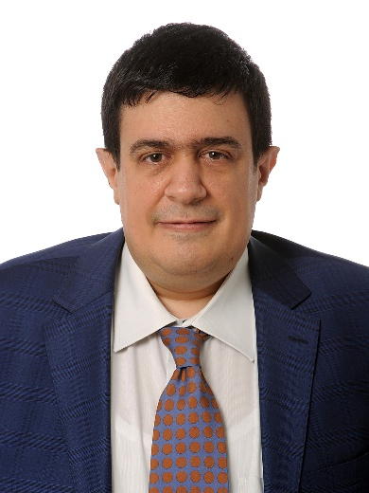
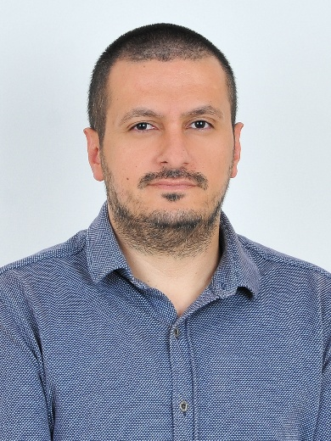
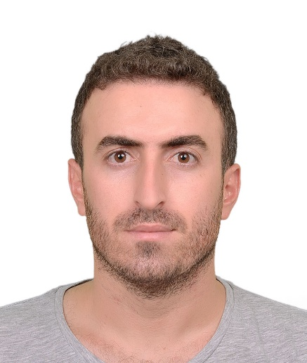
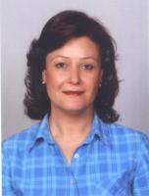
ÖĞRETIM KADROMUZ
DOÇ. DR. SERPİL TOMAK
DR. ÖĞR. ÜYESİ NECDET SEZAL
ÖĞR. GÖR. DR. ALAİDDİN KOŞAR
ÖĞR. GÖR. DR. ADİL İBİN
ÖĞR. GÖR. AYSUN EMİNE MİLCAN

Slide 16
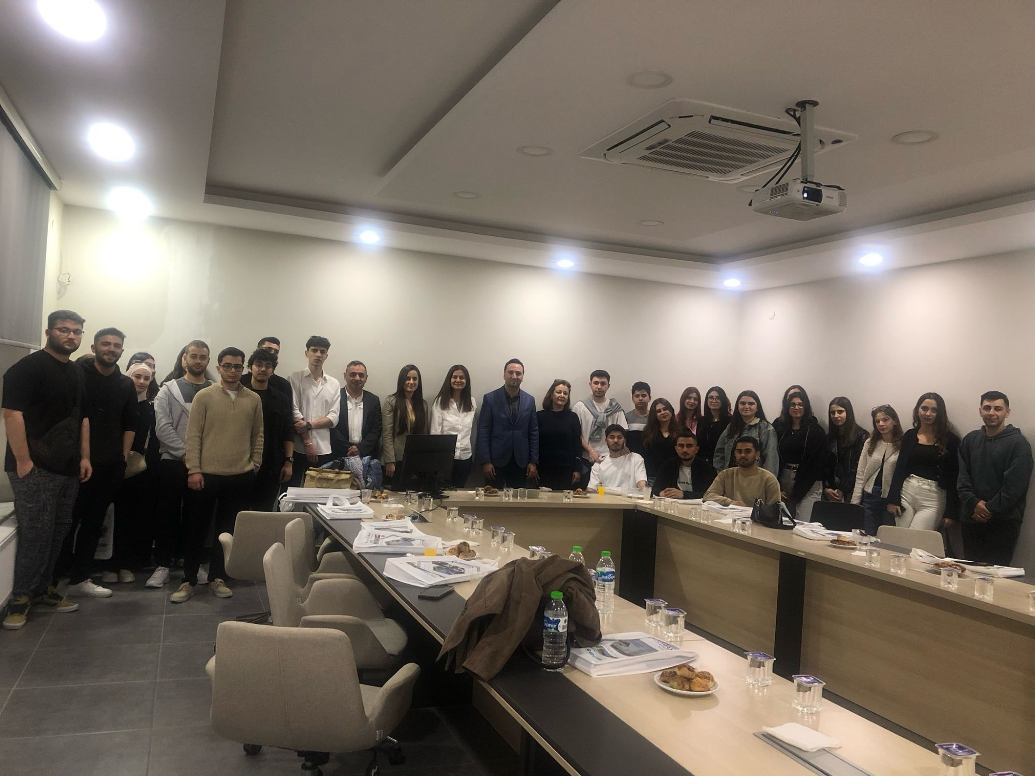


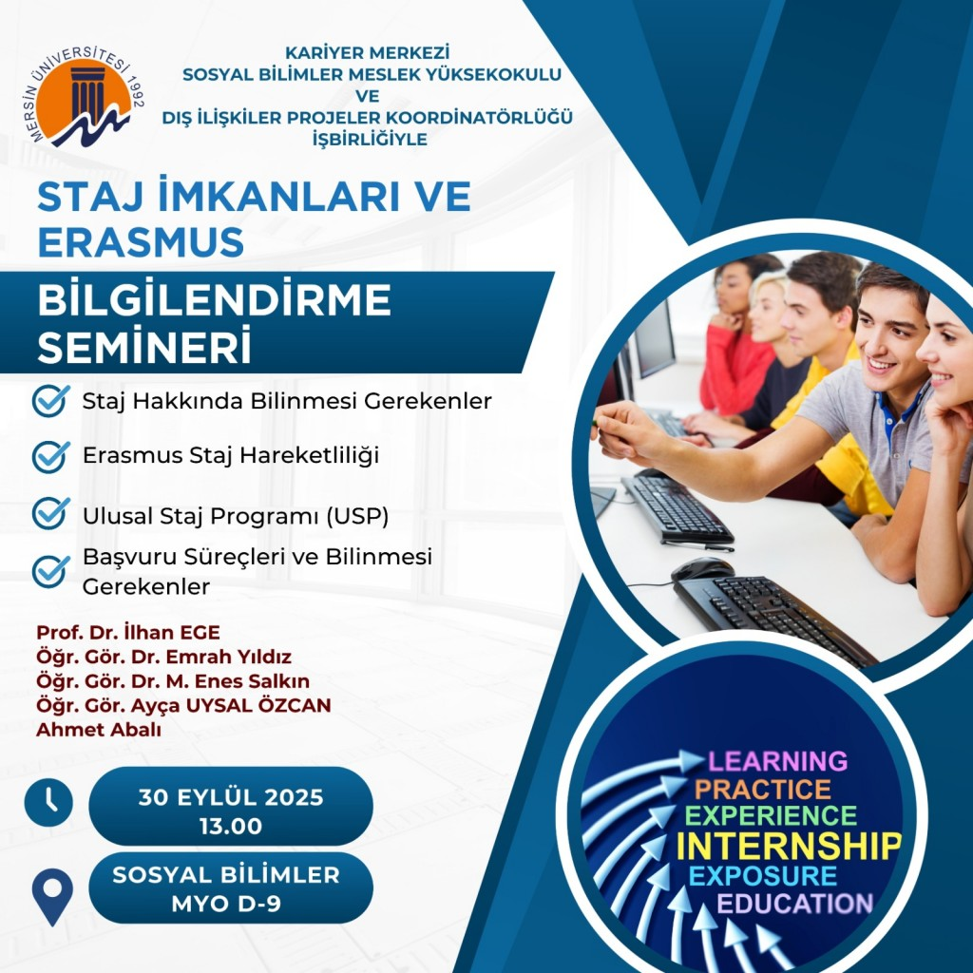
ETKINLIK GÖRSELLERIMIZ
5

Slide 17
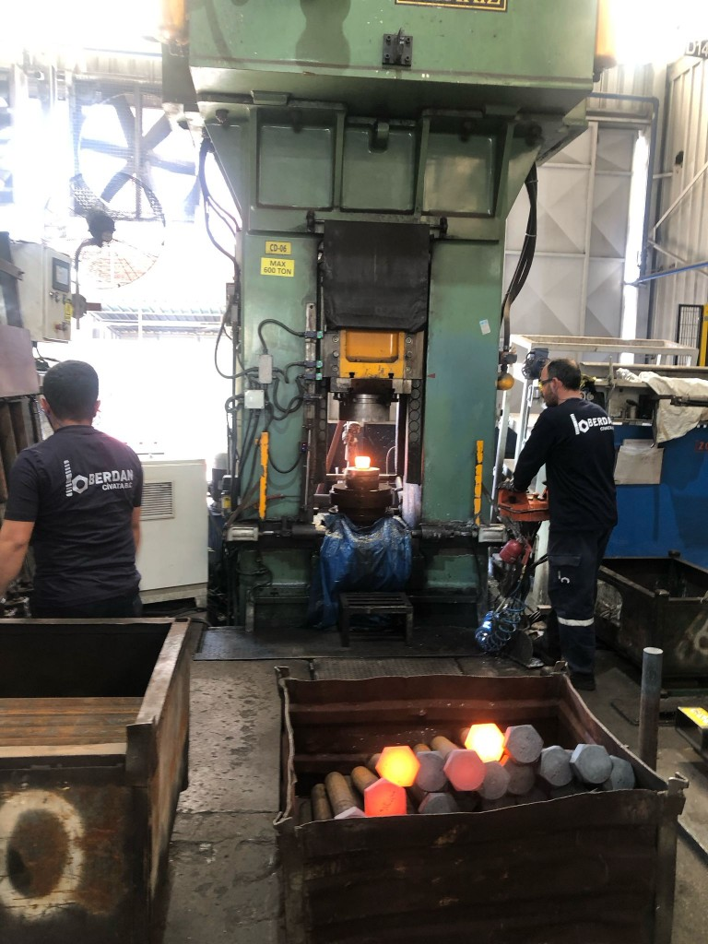

ETKINLIK GÖRSELLERIMIZ
5

Slide 18



ETKINLIK GÖRSELLERIMIZ
5

Slide 19
🔹 Özel Sektörde Çalışabilirsiniz
✔️ Satış ve Pazarlama Temsilcisi
✔️ Şirketlerde “Yönetici Asistanı”
✔️ İnsan kaynakları, muhasebe, halkla ilişkiler departmanlarında
✔️ Müşteri Hizmetleri Uzmanı
MEZUN OLUNCA NE YAPABILIRSINIZ?

Slide 20
🔹 Kamu Sektöründe Çalışabilirsiniz
✔️ Belediyeler, bakanlıklar, devlet üniversiteleri
✔️ KPSS ile devlet memuru olma şansı
MEZUN OLUNCA NE YAPABILIRSINIZ?

Slide 21
🔹 Serbest Çalışabilirsiniz
✔️ Kendi işinizi kurabilirsiniz!
✔️ Girişimcilik projeleriyle hibe ve destek programlarına başvuru imkânı
✔️ Serbest muhasebe ya da danışmanlık hizmetleri
MEZUN OLUNCA NE YAPABILIRSINIZ?

Slide 22


STAJ VE UYGULAMA İMKANLARI
📌 Gerçek İş Ortamında Deneyim
📌Kariyer Fuarları ve Seminerler
20 iş günü zorunlu staj
İş dünyasıyla tanışma fırsatı

Slide 23



📚 DGS ile geçiş yapabileceğiniz bölümler:
✔️ İşletme
✔️ Halkla İlişkiler ve Reklamcılık
✔️ İnsan Kaynakları Yönetimi
✔️ İktisat
✔️ Kamu Yönetimi
🎓 Ön lisans eğitiminizi 4 yıllık lisansa tamamlayabilirsiniz!

Slide 24


KAMPÜS HAYATI VE SOSYAL OLANAKLAR
🏫 Modern Eğitim Binaları
📚 Zengin Kütüphane ve Çalışma Alanları
🤝 Öğrenci Kulüpleri ve Etkinlikler
🎭 Kültürel ve Sosyal Aktiviteler
🏋️‍♂️ Spor Tesisleri ve Kampüs Olanakları
9

Slide 25
📞 İletişim Bilgilerimiz
📍 Mersin Üniversitesi Sosyal Bilimler MYO
📧 [adilibin@mersin.edu.tr
🌐 [https://www.mersin.edu.tr/akademik/sosyal-bilimler-meslek-yuksekokulu]
[meusbmyo]

Slide 26

🚀 SEN DE GELECEĞIN BAŞARILI PROFESYONELLERINDEN BIRI OLMAK IÇIN BIZE KATIL

Slide 27


